Slide 1
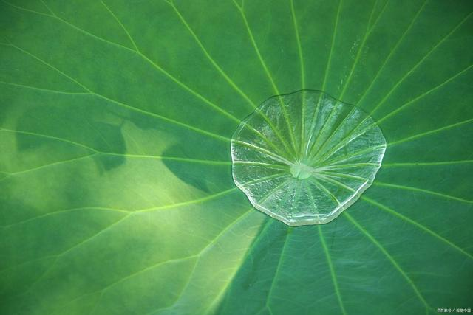
荷叶上为什么不会沾水？
四年级一班
李明天

Slide 2
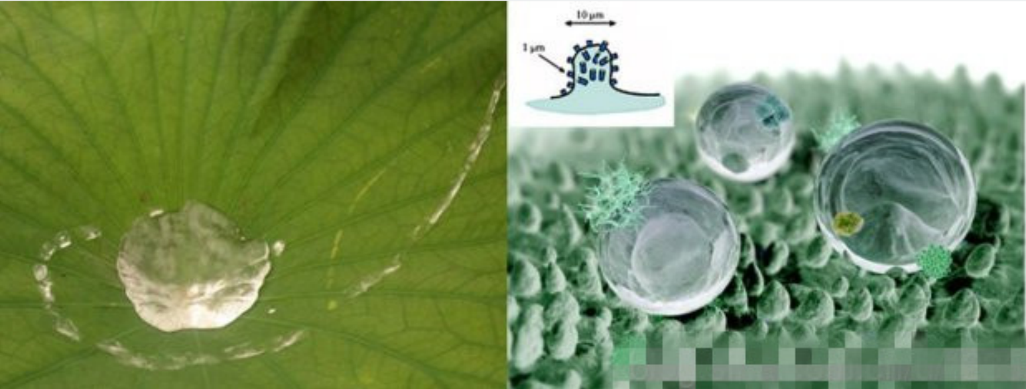
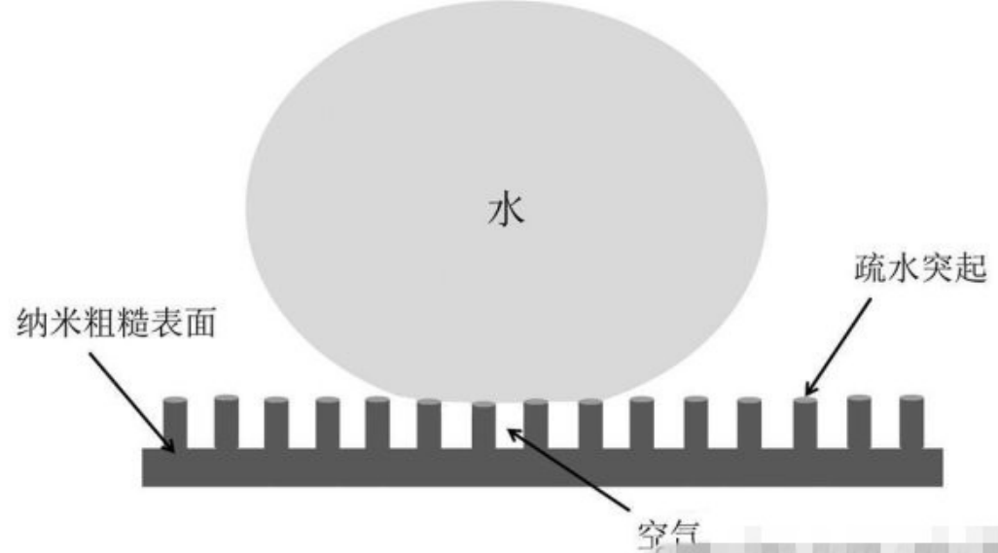
一 、荷叶的构造
荷叶表面布满着许多高度约为5～9微米的乳突，乳突之间的距离约为12微米；
在每一个乳突上面，都长了许许多多的蜡状突起，这些突起直径约为200纳米。

Slide 3
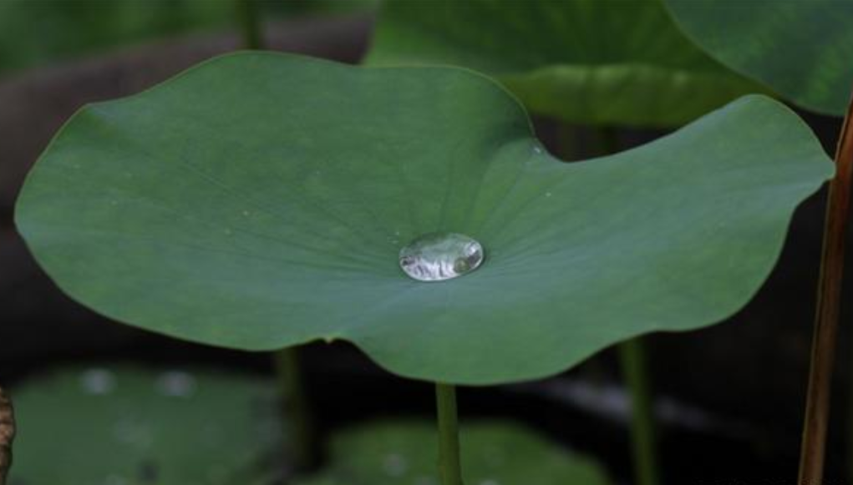
二、荷叶疏水原理
当水滴落到荷叶上时，这些密密麻麻大大小小的“柱子”就对水滴产生了排斥性，使水滴无法侵入到“柱子”的间隙里，从而使荷叶保持干爽。

Slide 4
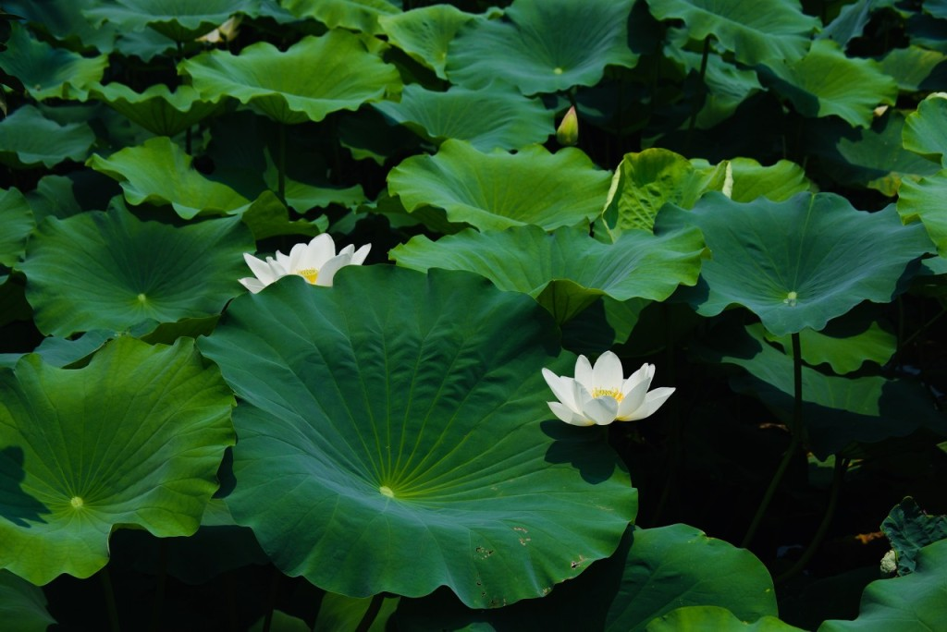
三、荷叶为什么能有疏水功能
叶片是植物光合作用的器官，是植物能量提供的来源；
也就是说叶片上不能沾染灰尘雨水等，因为灰尘雨水会阻碍植物的光合作用；
所以很多植物叶片的表皮细胞外面都会覆盖一层角质层或者蜡质层，不仅阻碍水珠停留，一定程度上也能阻止和清洗灰尘；达到“自净功能”；
这就是著名的“荷叶效应”。

Slide 5
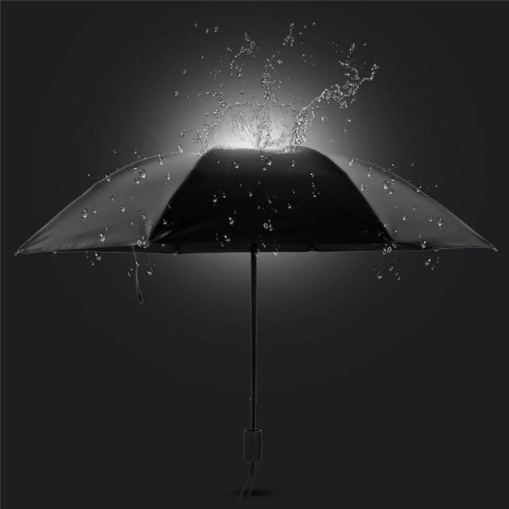
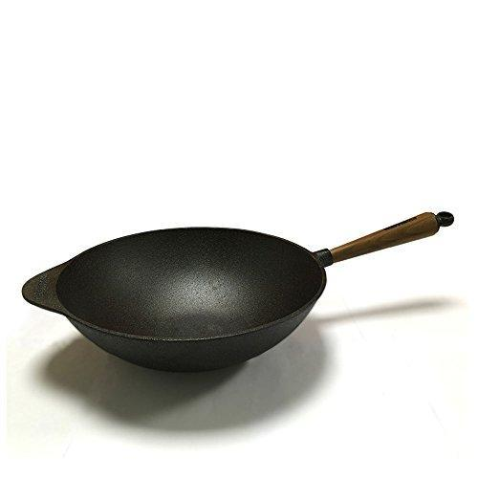
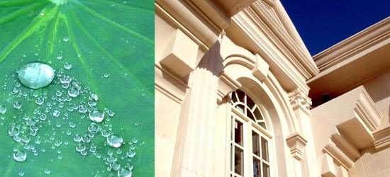
三、“荷叶效应”的应用
黑科技雨伞
不粘锅
外墙涂料
通过荷叶构造的启发，人们制作出了超疏水材料，可以应用到雨衣雨伞、不粘锅以及外墙涂料等生活的方方面面。以及其他需要防水的地方，遇到水的时候，会自动地进行隔绝。

Slide 6

谢谢大家!

